Slide 1
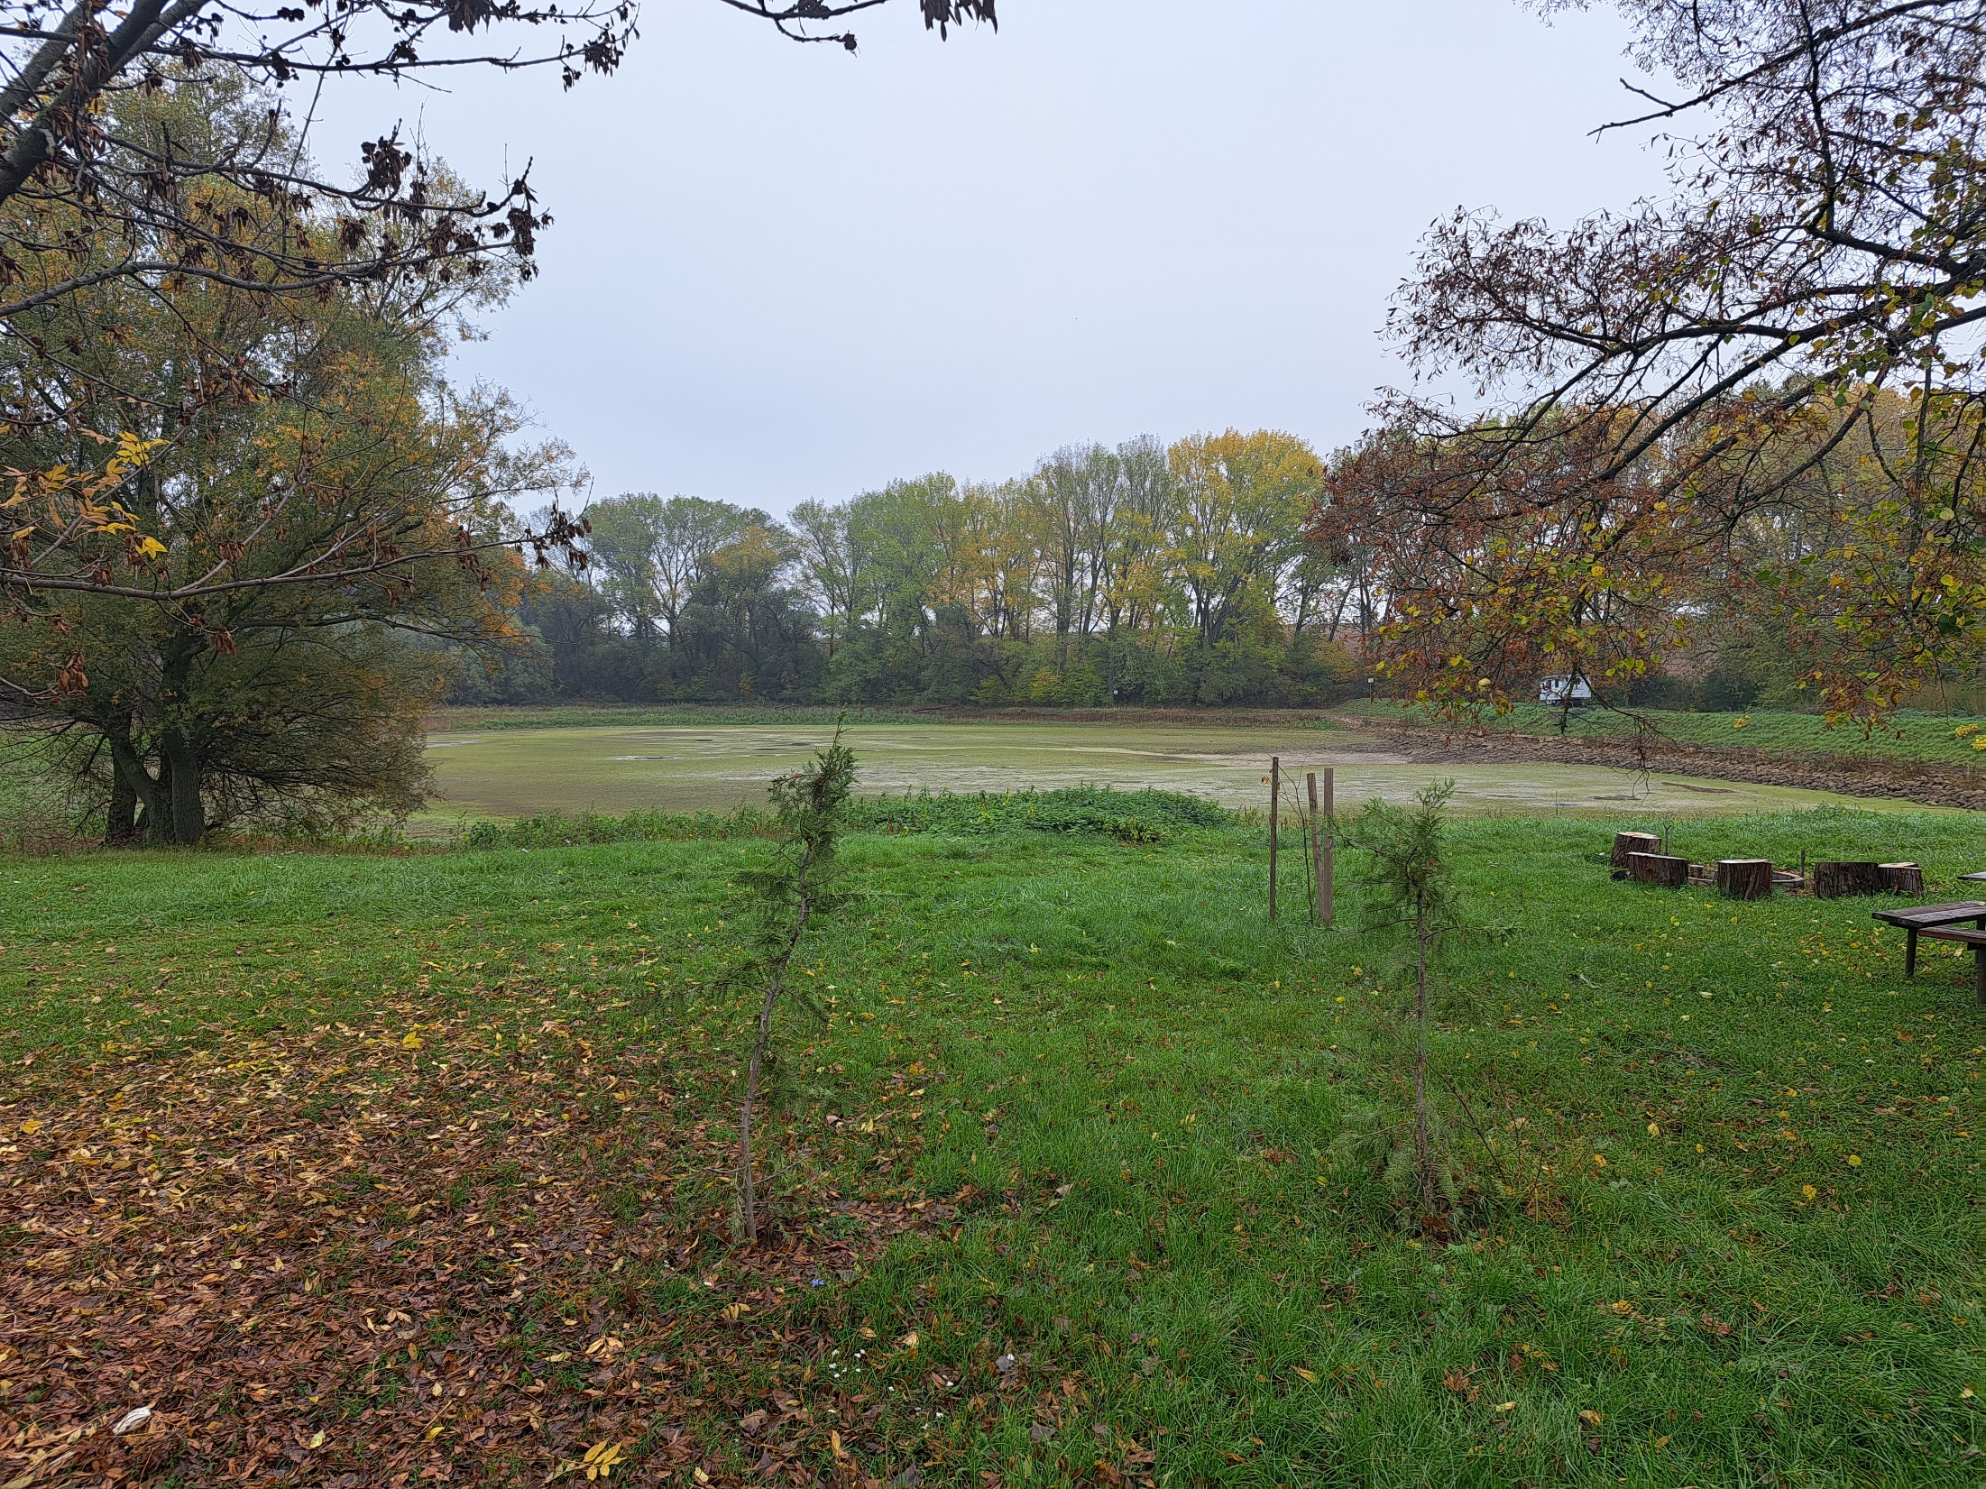
OBEC CABAJ - ČÁPOR
Katastrálne územie CABAJ
Prípravné konanie pozemkových úprav

Slide 2
Pozemkové úpravy v k.ú. Cabaj
Vláda SR na základe schváleného Uznesenia č.458/2022 zo dňa 13.7.2022, schválila zoznam katastrálnych území pre začatie pozemkových úprav v roku 2021 – presunuté na rok 2022.
Komisia pre vyhodnotenie kritérií na stanovenie naliehavosti vykonania pozemkových úprav a výber katastrálnych území, zriadená Ministerstvom pôdohospodárstva a rozvoja vidieka SR vypracovala výsledný zoznam katastrálnych území pre začatie pozemkových úprav. Za účelom usporiadania vlastníckych a užívacích pomerov a odstránení prekážok ich výkonu vyvolaných historickým vývojom sa vo výslednom zozname katastrálnych území pre začatie pozemkových úprav v roku 2021 presunutých na rok 2022 sa pod poradovým číslom 30 nachádza k.ú. Cabaj, Obec Cabaj-Čápor, Okres Nitra, Nitriansky kraj, číslo k.ú. 807931, s celkovým počtom bodov 347.

Slide 3
Pozemkové úpravy v k.ú. Cabaj
Komisia vyberala územia na základe zverejnených hodnotiacich kritérií:
vlastníckych, užívacích a mimorezortných.
Medzi vlastnícke kritériá patria:
priemerný počet parciel na jedného vlastníka,
priemerný počet vlastníkov na jednu parcelu,
priemerný počet parciel na liste vlastníctva na 1 hektár (ha),
priemerný počet vlastníkov na 1 ha,
priemerný počet vlastníckych vzťahov na 1 ha,
podiel špeciálnych kultúr poľnohospodárskej pôdy, podiel poľnohospodárskej pôdy bez špeciálnych kultúr
Medzi užívacie kritériá patria:
počet žiadateľov o priame podpory,
viacnásobné deklarácie (križovania) pri žiadateľoch o priame platby,
počet mladých farmárov,
podnájomné pozemky,
Mimorezortné kritériá sú:
podpora území zaradených do najmenej rozvinutých okresov,
podpora katastrálnych území zaradených do chránených vodohospodárskych oblastí.

Slide 4
Pozemkové úpravy v k.ú. Cabaj
Pozemkové úpravy sa v Slovenskej republike vykonávajú podľa zákona č. 330/1991 Zb. o pozemkových úpravách, usporiadaní pozemkového vlastníctva, pozemkových úradoch, pozemkovom fonde a o pozemkových spoločenstvách v znení neskorších predpisov.
Umožňujú komplexne usporiadať vlastnícke a užívacie pomery v určitom území a vyriešiť problémy, ktoré sa nahromadili historickým vývojom.
Pod pojmom pozemkové úpravy (ďalej len „PÚ“) rozumieme najmä sceľovanie pozemkov, usporiadanie a rozmiestňovanie druhov pozemkov, vyrovnávanie hraníc pozemkov, optimalizáciu tvaru a sprístupnenie všetkých pozemkov a s tým súvisiaci aj výkon právnych, terénnych, komunikačných, vodohospodárskych, protieróznych, ekologických a iných opatrení s cieľom zlepšiť poľnohospodársku výrobu, zlepšiť podmienky vidieckeho hospodárstva a usporiadať vlastnícke vzťahy k pôde na upravovanom území. Pozemkové úpravy, kedysi nazývané aj „komasácie“, boli nástrojom riešenia rozdrobenosti pozemkového vlastníctva, revitalizáciu krajiny či optimálneho priestorového a funkčného usporiadania pozemkov.

Slide 5
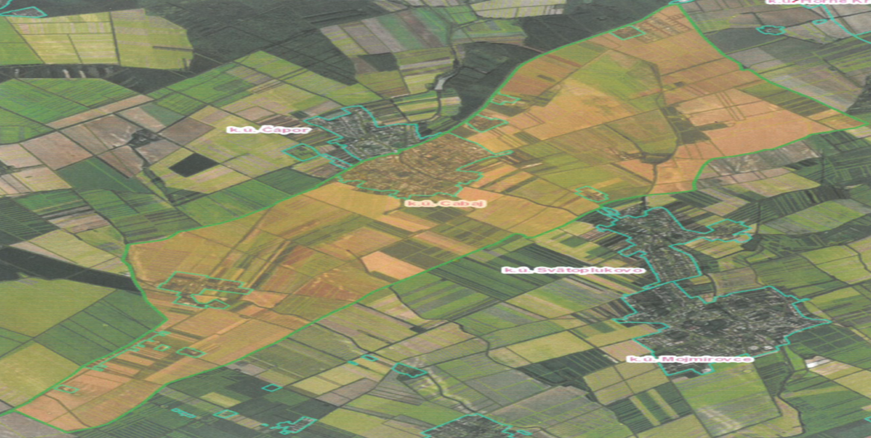
Pozemkové úpravy v k.ú. Cabaj

Slide 6
Pozemkové úpravy v k.ú. Cabaj
Výhody pozemkových úprav sú:
scelenie a sprístupnenie pozemkov a ich vytýčenie v teréne,
rozdelenie spoluvlastníctva pozemkov
vznik nových väčších pozemkov pre vlastníkov, väčšinou v podiele 1/1,
úprava tvaru pozemkov tak, aby sa mohli samostatne užívať
možnosť odpredať malé podiely do 400 m2 Slovenskému pozemkovému fondu
možnosť usporiadania pozemkov pod stavbami a vo vlastníctve štátu
nové pozemky musia byť primerané rozlohou i bonitou k pôvodným pozemkom
zmapovanie skutočného stavu v teréne, spresnenie výmer parciel
nahradenie analógových katastrálnych máp vektorovými katastrálnymi mapami
zvýšenie trhovej ceny pozemkov, zatraktívnenie územia pre turizmus
vytvorenie spoločných – obecných pozemkov s komunikáciami, protieróznymi a ekologickými funkciami

Slide 7
Pozemkové úpravy v k.ú. Cabaj
Pozemkové úpravy
podliehajú im všetky pozemky v obvode pozemkových úprav (spravidla mimo zastavaného územia),
niektoré pozemky môžu byť vyňaté, napr. určené na obranu štátu, vodohospodárske diela, stavebné pozemky, cesty, chránené územia a ich ochranne pásma, archeologické lokality a významné časti územného systému ekologickej stability,
zisťovanie priebehu hranice obvodu pozemkových úprav a zisťovanie zmien druhov pozemkov podľa skutočného stavu v teréne vykonava zriadena komisia
obvod projektu pozemkových uprav tvorí súhrn všetkých pozemkov určených na vykonanie pozemkových uprav
Obvod projektu PÚ

Slide 8
Pozemkové úpravy v k.ú. Cabaj
Katastrálne územie CABAJ
Výmera k.ú. Cabaj [ha] 2323
Výmera vyňatých pozemkov z PU [ha] 230
z toho: výmera zastavaného územia [ha] 212
výmera iných vyňatých pozemkov [ha] 18
Výmera obvodu projektu PU [ha] 2093
z toho: výmera špeciálnych kultúr PP
/chmeľnice,vinice,záhrady,sady/ 42
výmera ostatnej poľnohospodárskej pôdy
orná pôda, TTP [ha] 1991
výmera lesných pozemkov [ha] 9
výmera vodných plôch [ha] 13
výmera nepoľnohospodárskej a nelesnej pôdy [ha] 38

Slide 9
Pozemkové úpravy v k.ú. Cabaj
Zahrnuté parcely do navrhovaného obvodu projektu PU :
Počet parciel (C + E s LV) 2684
z toho: parciel E-KN 2 297
parciel C-KN 387
Štatistické hodnoty:
Priemerná výmera parcely (m2) 7827
Počet parciel na 1 vlastníka (priemer) 6,03
Počet spoluvlastníkov na parcelu 4,58
Vlastníci v navrhovanom obvode projektu PU
Počet všetkých vlastníkov (100%) 2040
z toho :
počet vlastníkov so známym pobytom 1077
počet nezistených vlastníkov 963
Počet LV 1 vlastníka (priemer) 2,93
Výmera vlastníctva na 1 vlastn. (m2) 10297,80
Výmera spoluvlastníckeho vzťahu (m2) 1708,90

Slide 10
Pozemkové úpravy v k.ú. Cabaj
Katastrálne územie Cabaj
Typy vlastníkov v navrhovanom obvode PPU
 | Sumárna výmera (ha) | percento
Vlastníci so známym pobytom | 1811 | 86,22
Štát – SR | 83 | 3,93
Nezistení vlastníci | 207 | 9,85

Slide 11
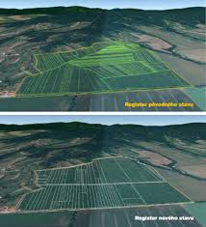
Pozemkové úpravy v k.ú. Cabaj
Primeranosť nových pozemkov (§11 ods. 3 zakona č. 330/1991 Z.z.)
- nové pozemky majú byť svojím druhom, výmerou, bonitou, polohou a hospodárskym stavom primerané pôvodným pozemkom
- pred vykonaním PU (Register pôvodného stavu) a - po zápise projektu pozemkových úprav do katastra nehnuteľností nadobudnú vlastníci nové, väčšie pozemky spravidla, väčšinou v podiele 1/1 evidované v novej katastrálnej mape (Register nového stavu).

Slide 12
Pozemkové úpravy v k.ú. Cabaj
Konanie o začatí pozemkových úprav
Pozemkové úpravy v katastrálnom území Cabaj
1. budú vykonávané v zmysle ust. § 2 ods. 1 pism. a) zákona č. 330/1991 Z.z. o
pozemkových úpravách, usporiadaní pozemkového vlastníctva, pozemkových
úradoch, pozemkovom fonde a o pozemkových spoločenstvách (ďalej „zákon o
pozemkových úpravách“) t.j. z dovodu, že je to potrebné na usporiadanie
vlastníckych a užívacích pomerov a odstránenie prekážok ich výkonu vyvolaných
historickým vývojom pred účinnosťou tohto zákona
2. v zmysle ust. § 2 ods. 2 zákona o pozemkových úpravách boli nariadené z podnetu
správneho orgánu Okresného úradu Nitra, pozemkového a lesného odboru,
pozemkového oddelenia Nariadením č. OU-NR-PLO1- 2022/037756-1 zo dňa 10.8.2022,
vyveseným na úradnej tabuli obce na dobu 60 dní i zverejnenim v obecnom časopise

Slide 13
Pozemkové úpravy v k.ú. Cabaj
Orgánmi štátnej správy pre pozemkové úpravy sú:
okresný úrad - pozemkový a lesný odbor, pozemkové oddelenie
okresný úrad v sídle kraja,
Ministerstvo pôdohospodárstva a rozvoja vidieka SR
V katastrálnom území Cabaj bude orgánom štátnej správy pre pozemkové úpravy Okresný úrad Nitra, pozemkový a lesný odbor,
pozemkové oddelenie, Štefánikova trieda 69, 949 01 Nitra
Okresný úrad Nitra, pozemkový a lesný odbor, pozemkové oddelenie:
• organizuje vykonávanie pozemkových úprav,
• v rámci prípravného konania vykoná potrebné zisťovania,
• prerokuje dôvody a predpoklady začatia pozemkových úprav s obcou,
• prerokuje potreby revízie údajov katastra nehnuteľností,
• spolupracuje s orgánmi územného plánovania,
• zabezpečí informovanosť účastníkov konania o návrhu na vykonanie PU
• obstará odborné posudky a vyjadrenia k pozemkovým úpravám,
• prerokuje ich vykonanie s poľnohospodárskym a lesným podnikom, s osobou, ktorá obhospodaruje pozemok, ktorého je vlastníkom,
užívateľom, nájomcom, správcom,
• v spolupráci s obcou zriadi na účely prípravného konania prípravný výbor

Slide 14
Pozemkové úpravy v k.ú. Cabaj
Prípravný výbor
sa zriaďuje v zmysle ust. § 7 ods. 4 písm. f) zákona o pozemkových úpravách,
spolupracuje so správnym orgánom najmä pri určovaní obvodu pozemkových úprav a vypracovaní návrhu stanov združenia účastníkov pozemkových úprav,
zaniká zvolením predstavenstva združenia účastníkov pozemkových úprav, ak však predstavenstvo združenia účastníkov pozemkových úprav nie je zvolené, plní do zvolenia funkciu v konaní prípravný výbor,
prípravný výbor pre PPU Cabaj bol zriadený dňa 5.12.2022 zo zástupcov obce Cabaj - Čápor, SPF, Lesov SR, š.p., vlastníkov a užívateľov pozemkov
prvé zasadnutie prípravného výboru pre PPU Cabaj sa uskutočnilo dňa 15.12.2022 na Obecnom úrade Cabaj - Čápor

Slide 15
Pozemkové úpravy v k.ú. Cabaj
Základný postup vykonávania pozemkovych uprav:
1. Úvodné podklady projektu
geodetické práce (hranica obvodu projektu, účelové mapovanie polohopisu a výškopisu v obvode PPU)
ohodnotenie pozemkov a porastov (aktualizácia BPEJ v obvode projektu a mapa hodnoty)
register pôvodného stavu
miestny územný systém ekologickej stability na účely PU
všeobecné zásady funkčného usporiadania územia v obvode PU
2. Projekt pozemkových úprav – návrh nového usporiadania
zásady umiestnenia nových pozemkov,
plán spoločných a verejných zariadení a opatrení
rozdeľovací plán vo forme umiestňovacieho a vytyčovacieho plánu
3. Vykonanie projektu pozemkových uprav
postup prechodu na hospodárenie v novom usporiadaní,
vytýčenie a označenie vybraných lomových bodov hraníc nových pozemkov,
rozdeľovací plán vo forme obnovy katastrálneho operátu,
vypracovanie podkladov pre zápis nových vlastníckych vzťahov do KN, zápis do KN

Slide 16
Pozemkové úpravy v k.ú. Cabaj
§14 ods. 9 zakona č. 330/1991 Z.z. o pozemkových úpravách
Dňom nadobudnutia právoplatnosti rozhodnutia okresného úradu o schválení vykonania projektu pozemkových úprav alebo neskorším dňom uvedeným v tomto rozhodnutí zanikajú nájomné vzťahy k pôvodným pozemkom. Po vykonaní zmien v katastri nehnuteľností podľa odseku 5 sa vykoná aktualizácia vo vinohradníckom registri a registri ovocných sadov a chmeľníc. Po nadobudnutí vlastníctva a vzniku súvisiacich iných vecných práv k novým pozemkom podľa odseku 5 sa na nájom pozemku na poľnohospodárske účely vzťahuje osobitný predpis.60) Po nadobudnutí vlastníctva alebo iných vecných práv podľa odseku 5 sa na obhospodarovanie lesných pozemkov vzťahuje osobitný postup.
60) Zákon č. 504/2003 Z,z, v zn,nesk.predpisov

